Slide 1


그린 시그널 (Green Signal)
: 역사와 데이터로 읽는 지구의 변화
기후변화 ( 중고등 )
5~7차시 <역사적 성찰과 데이터 분석을 통해 그린(Green) 미래>

Slide 2

목차
  역사 속 기후 변화 사례 탐구
  기후 변화 데이터 분석
  미래 세대 기후 생태 협약 제안

Slide 3

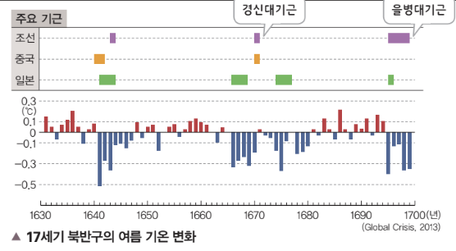
생각 열기
동아출판 한국사1 교과서 자료 인용

Slide 4


역사 속 기후 변화 사례 탐구
활동지 1번
8세기 후반 ~10세기 초, 신라 하대에는 유독 가뭄과 흉년의 기록이 집중되었으며, 백성들이 초적(도적)이 되어 봉기하는 등 정치적 붕괴로 이어졌다. 고려 말 역시 이상 저온과 수해로 인해 농업 생산량이 급감하며 사회적 혼란이 극에 달했다.

Slide 5
역사 속 기후 변화 사례 탐구
활동지 1번
Q1. 위 글을 통해 볼 수 있는 역사 속 기후 현상은?
Q2. 위와 같은 기후 현상이 영향을 준
사회/정치적 문제는?
가뭄, 흉년, 이상 저온, 수해
봉기 등 정치적 혼란,
농업 생산량 급감 등 사회적 혼란

Slide 6
역사 속 기후 변화 사례 탐구
활동지 2번
<현종개수실록 내용 요약 및 재구성>
봄부터 여름을 지나 가을에 이르기까지 가뭄과 홍수, 강풍과 우박이 번갈아 몰아쳤다. 대낮에 서리가 내려 곡식이 모두 얼어 죽었고, 전염병까지 돌아 팔도(八道)의 백성들이 굶주림으로 부모 자식이 서로를 버리는 참상이 극에 달했다. 이는 역사상 유례가 없는 재앙이다.

Slide 7
역사 속 기후 변화 사례 탐구
활동지 2번
Q1. 자료를 통해 볼 수 있는 역사 속 기후 현상은?
Q2. 위와 같은 기후 현상이 영향을 준
사회/정치적 문제는?
가뭄, 홍수, 강풍과 우박, 대낮에 서리
농사 어려움, 백성들의 굶주림 등 사회적 혼란

Slide 8
역사 속 기후 변화 사례 탐구
활동지 3번
17세기 북반구를 중심으로 한랭이 두드러졌던 소빙기에 냉해·가뭄·우박·전염병·우역이 겹쳐,
조선 현종 11년(1670년)부터 현종 12년(1671년)까지 2년간 기후 이상으로 이어진 대기근으로,
1670년인 경술년, 1671년인 신해년의 앞 글자를 따서 경신대기근이라고 부른다.

Slide 9

역사 속 기후 변화 사례 탐구
활동지 3번
조선왕조실록 - 현종개수실록 탐구!
경술년, 신해년 자료 중 기후 변화와 관련된 사료의 내용을
찾아 정리해봅시다

Slide 10
역사 속 기후 변화 사례 탐구
활동지 4번
과거 조선시대에는 기후 위기가 발생했을 때 국가가 ‘OOO’을 설치하여 구휼활동을 펼쳤습니다.
※기근 때 설치된 임시 기구였다가 17세기 후반 상설화
Q1. OOO에 들어갈 기관은?
진휼청

Slide 11
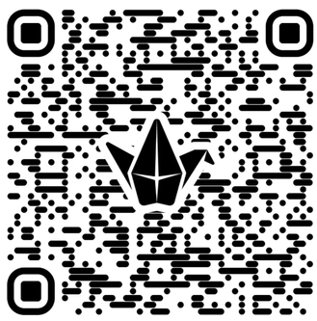
역사 속 기후 변화 사례 탐구
활동지 4번
Q2. 오늘날 현대 사회에서 기후 위기로 위협받는
‘미래세대의 안전과 학습권’ 보호를 위해
국가와 공동체가 마련해야 할
‘21세기 구휼 제도(기후 적응 정책)’는
무엇이 있을까요?
모둠 간 토의한 후 패들렛에 게시
학급 환경패들렛 QR

Slide 12

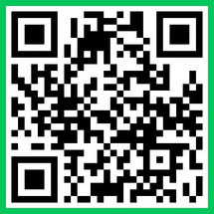
기후 변화 데이터 분석
활동지 1번
조선왕조실록에서 검색할 기후 이슈는?
ex. 기근, 홍수, 가뭄, 서리 등등
조선왕조실록 QR
→ 선택한 기후 문제의 핵심 원인 및 기후 문제가 영향을 준 상황 정리
→ 기후 문제 수치 기록 및 기록 분석
ex. 기근, 서리, 폭설 등 기록이 나타나 시기, 병자호란 당시 폭설로 인한 국가와 백성들의 상황
※기록 횟수 ≠ 실제 발생 횟수

Slide 13

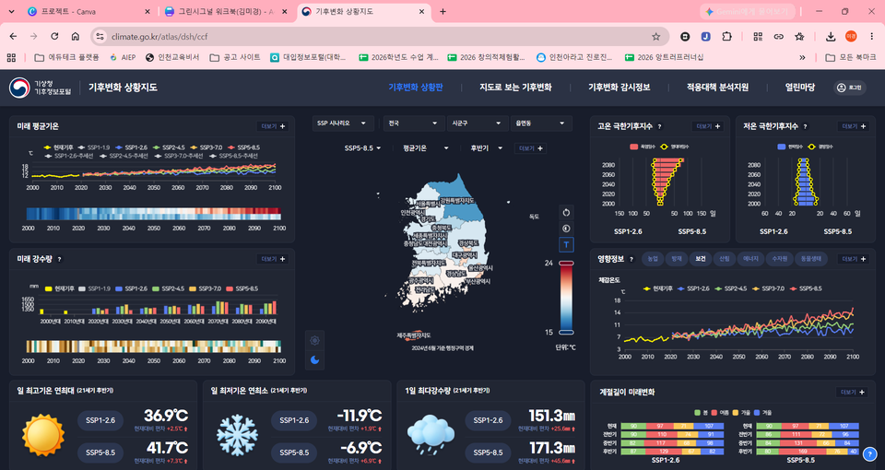
기후 변화 데이터 분석
활동지 2번
기상청 기후 정보 포털
기상청 QR

Slide 14
기후 변화 데이터 분석
활동지 2번
기후 정보 포털에서 분석할 기후 이슈는?
ex. 열대야 및 폭염 일수, 한파 및 서리 일수, 호우 일수 및 1일 최대 강수량, 4계절 길이 변화, 수온 및 해수면 높이 변화 등등
→ 선택한 기후 문제의 핵심 원인 및 기후 문제가 영향을 준 상황 정리
→ 기후 변화 수치 기록 및 변화 추이 분석

Slide 15
기후 변화 데이터 분석
활동지 2번
데이터 시각화 주제 선택
ex. 조선 시대 가뭄/홍수 기록 횟수
및 최근 30년간 우리 지역 강수량 변동 및 집중 호우 일시
경신대기근 당시 이상 저온/서리 기록 횟수
및 최근 30년간 우리 지역 평균 기온 상승 및 폭염 일수 등
역사적 성찰과 데이터 분석을 바탕으로 한
우리의 시사점 한 문장 제시

Slide 16
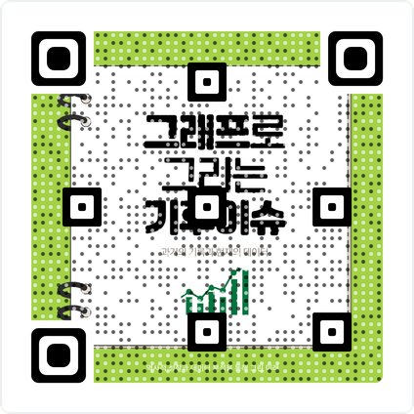
기후 변화 데이터 분석
활동지 3번
데이터 시각화
조선왕조실록 기록과 기상청 데이터를 시각화하여 정리해봅시다.
→ QR 코드 스캔하여 캔바 양식에 시각화 완성
→ 다운로드 후 학급 패들렛에 게시
→ 우리의 시사점 한 문장!
데이터 시각화 양식 QR
학급 환경 패들렛 QR

Slide 17

미래 세대 기후 생태 협약 제안하기
활동지 1번
전 세계는 기후 위기에 대응하기 위해 교토 의정서, 파리 협정 등을 체결해 왔습니다.
그러나 국가 간의 경제적 이해관계 상충, 강제성 부족 등으로 인해 실질적인 탄소 감축과 생태계 보전에는 한계가 존재한다는 비판을 받고 있습니다.

Slide 18
미래 세대 기후 생태 협약 제안하기
활동지 1번
국제 기후 협약 조사
과거의 기후 협약을 찾아보고
기후 협약의 핵심 내용 및 한계를 정리해봅시다.

Slide 19
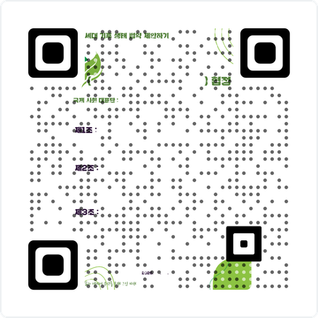
미래 세대 기후 생태 협약 제안하기
활동지 2번
미래 세대 기후 생태 협약 제안
국제 사회의 대표단이 되어
과거의 역사적 교훈과 현대의 데이터 분석을 바탕으로
[미래 세대 기후 생태 협약 제안서]를 만들어봅시다.
모둠원들과 토의하여 활동지 작성
→ QR 코드 스캔하여 캔바 양식에 협약문 완성
→ 캔바 협약문 다운로드 후 학급 패들렛에 게시
협약문 양식 QR
학급 환경 패들렛 QR

Slide 20

THANK YOU

